Slide 1
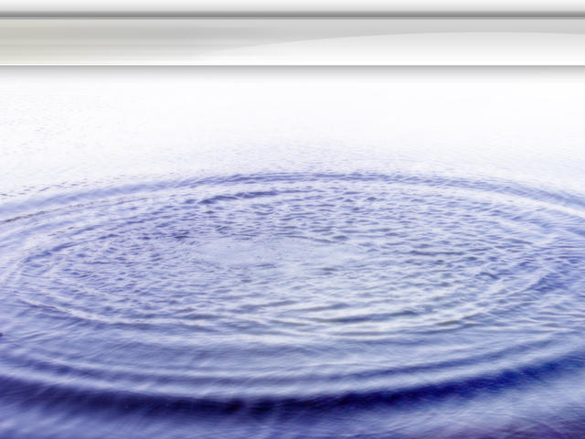
Презентация
«Природа –
бесценный дар, один на всех»
Старшая группа детей МБДОУ детский сад № 16 Ленинградского района Краснодарского края
Руководитель проекта: Комарова Татьяна Ивановна

Slide 2
Вода – одно из главных
природных богатств на Земле.
Невозможно представить, что стало бы с нашей планетой, если бы исчезла пресная вода. А такая угроза существует. Пресной воды в мире всего 3%. Эти запасы истощаются. Поэтому вода – наше главное богатство.
Вода – одно из главных богатств на Земле.
Невозможно представить, что стало бы с нашей планетой если бы исчезла
пресная вода. А такая угроза существует. Пресной воды

Slide 3
Взаимодействие человека с природой чрезвычайно актуальная проблема современности и начинать эту работу необходимо с детских лет. Работая в этом направлении, мною были определены следующие проблемы:
- У детей низкий уровень знаний о природе, они бессистемны, что свидетельствует о низком уровне развития экологической культуры.
- Родители не готовы на сегодняшний день осуществлять экологическое воспитание, имея недостаточный запас знаний об экологическом поведении, зачастую сами не соблюдают правила поведения в природе, что свидетельствует о низком уровне развития их экологического сознания.

Slide 4
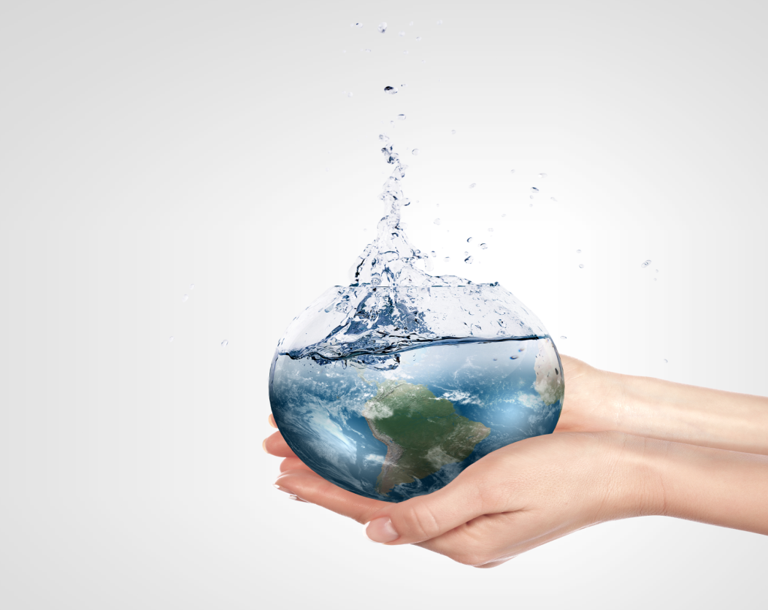
Острота современных экологических проблем выдвинула перед педагогом задачу воспитания молодого поколения в духе бережного, ответственного отношения к воде.
Важно объяснить детям:
Вода – источник жизни для всего живого на нашей планете.
Чистая вода – это бесценный дар природы, который нужно бережно сохранять.
И наше путешествие в мир знаний о воде и её пользе началось!

Slide 5

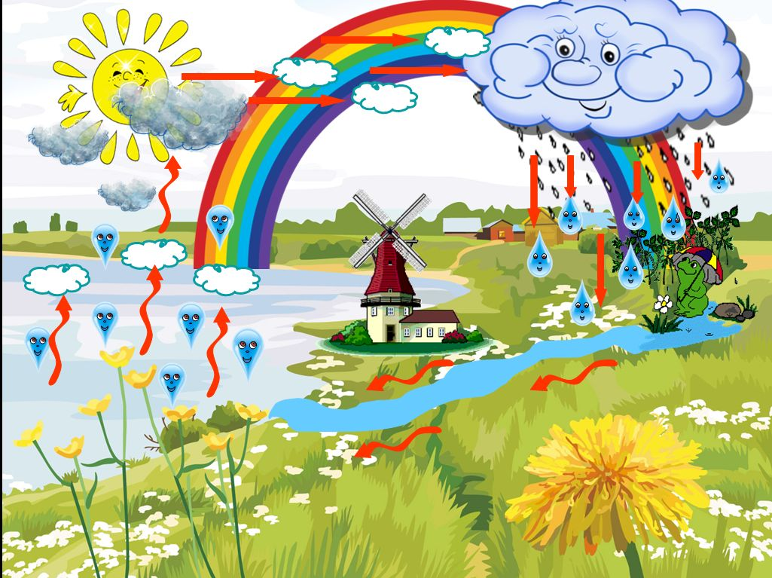
Беседы – обсуждения:
«Почему нужно беречь воду?»,
«Круговорот воды в природе»

Slide 6
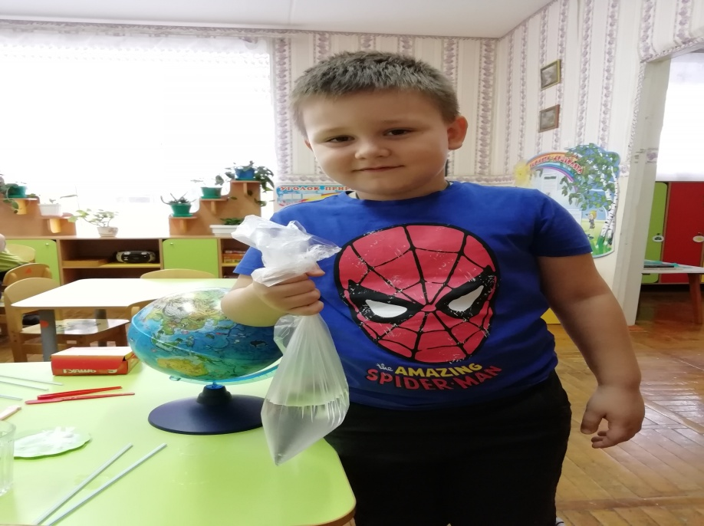
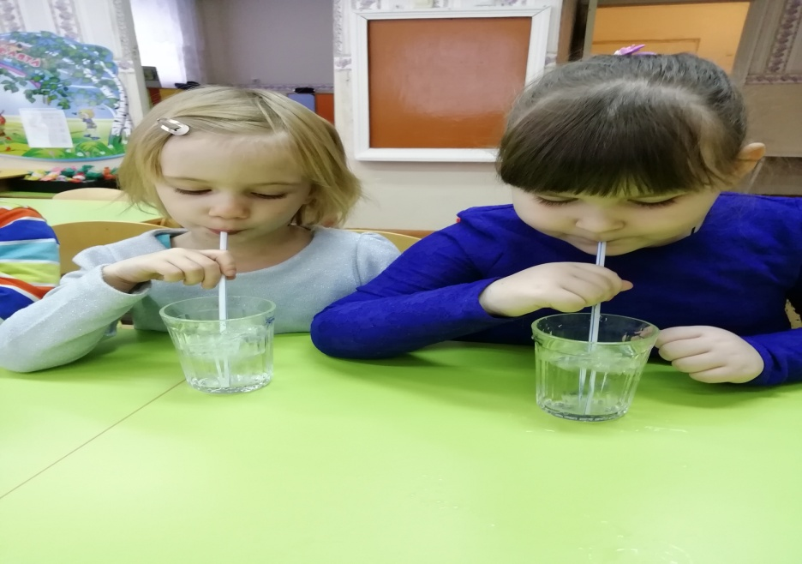
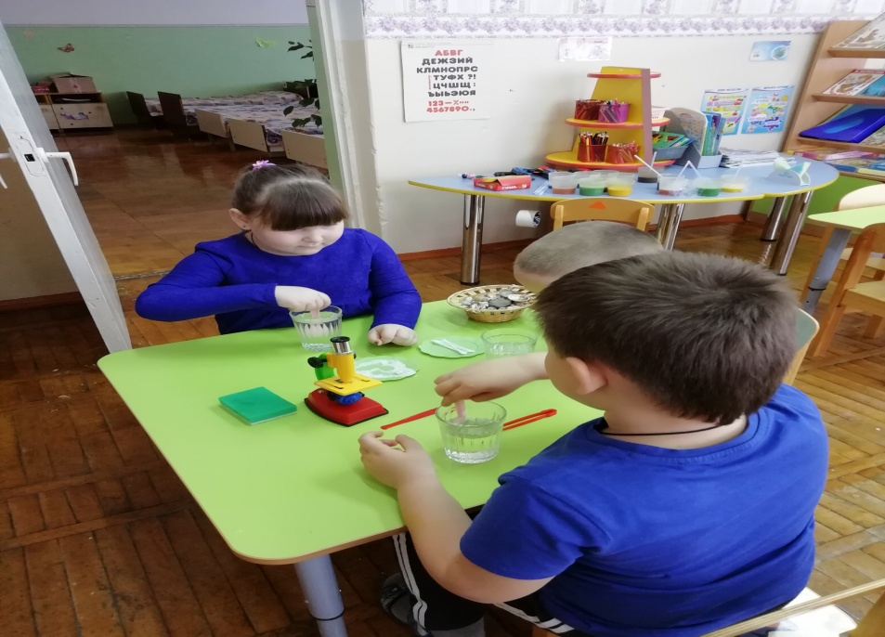
Исследовательская деятельность детей

Slide 7
Эксперимент «Отношение к воде»:
Решили провести эксперимент. Родители записали показания водомера. Два дня пользовались водой как раньше. Отметили новые показания счётчика. А потом два дня старались беречь воду. И снова посмотрели показания водомера. Оказалось, что за два дня можно экономить до 1 кубометра воды! Значит, разумно пользуясь водой, мы не только бережём её, но и экономим деньги.
Исследовательская деятельность детей
Время потери воды | Количество воды
1 минута | 6 капель
1 час | 360 капель = 35 мл
1 сутки | 840 мл
1 месяц | 25 л 200 мл
Провели интервью среди сотрудников детского сада:
1. Опасно ли загрязнение воды для человека?
2. Должен ли каждый человек беречь воду?
Из результатов сделали вывод, что все осознают опасность загрязнения воды для жизни человека и необходимость бережного отношения к главному богатству Земли.
Ответы | да | нет | не знаю
Вопрос № 1 | 12 | 0 | 0
Вопрос № 2 | 12 | 0 | 0

Slide 8
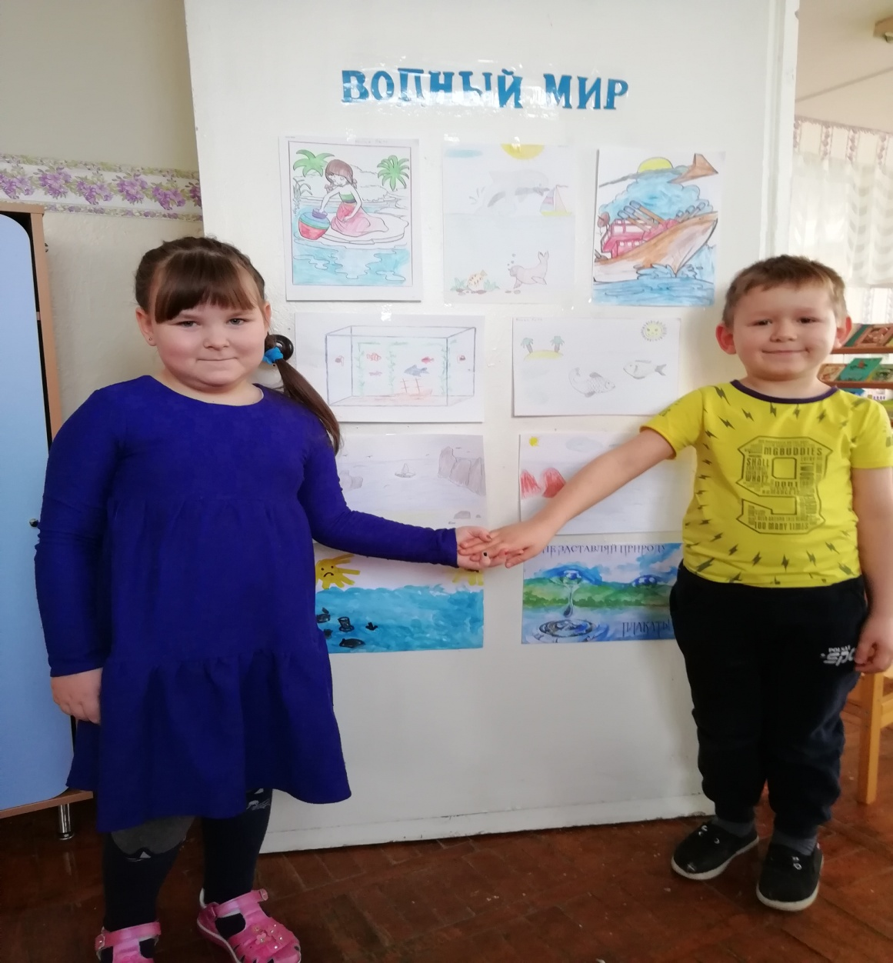
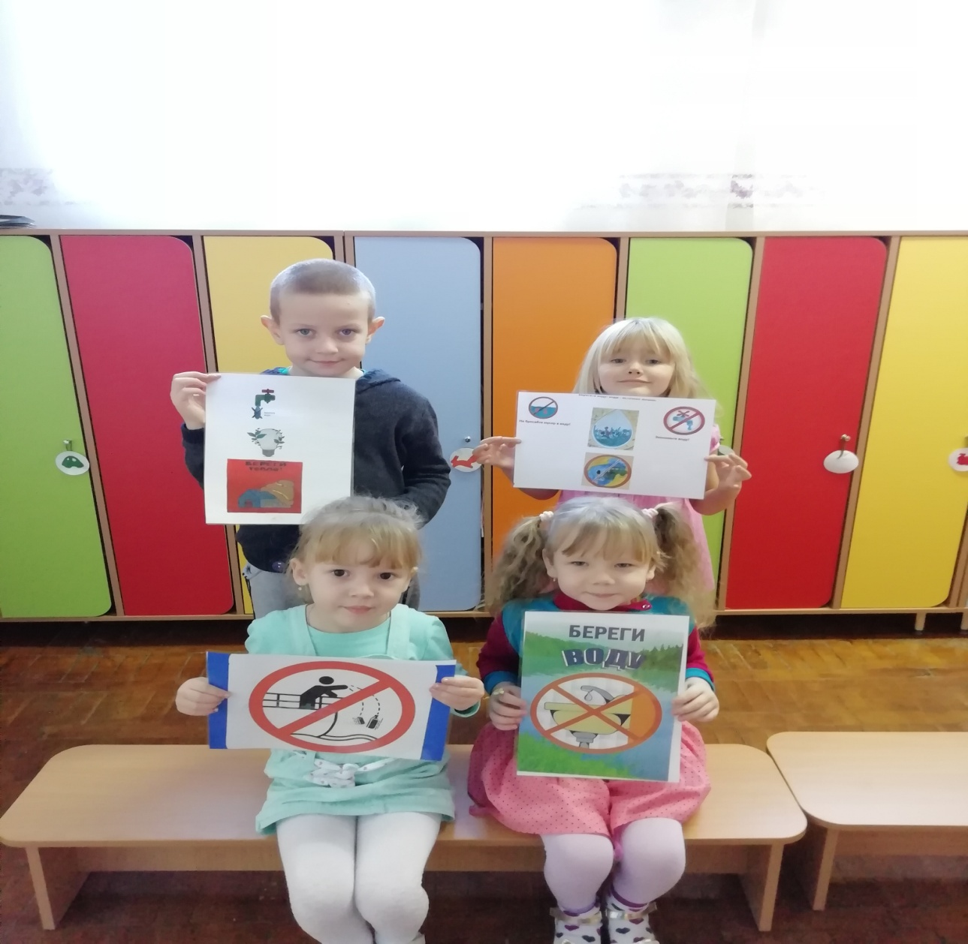
Создание экологических знаков по охране воды
Выставка рисунков «Водный мир»

Slide 9
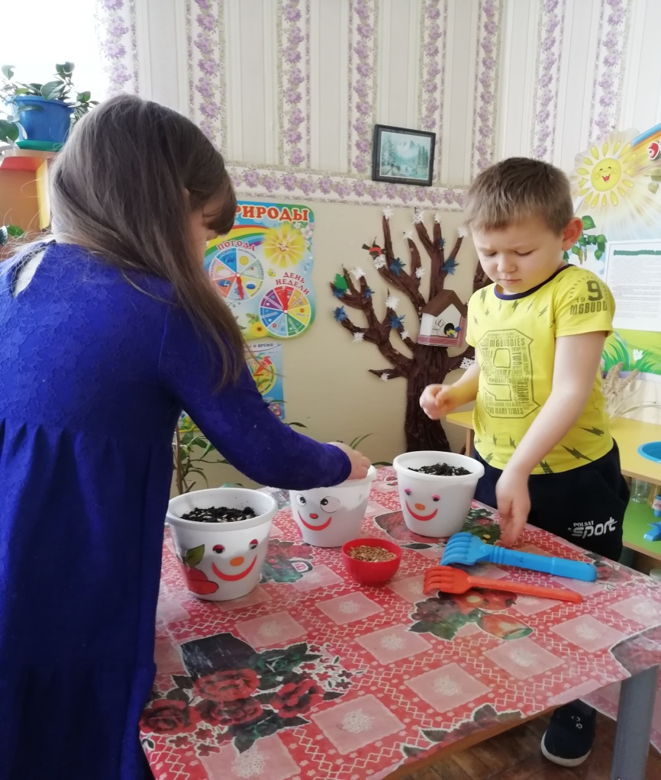
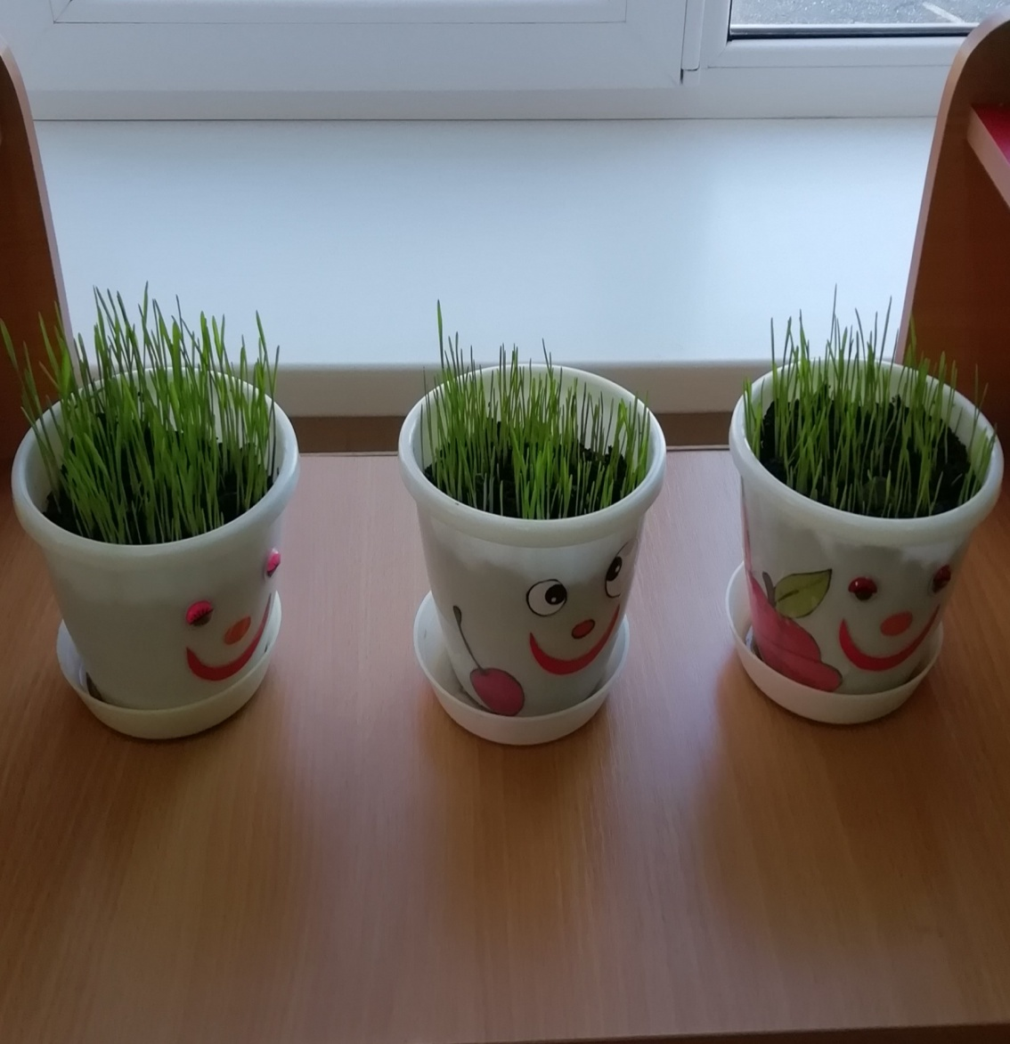
Вода – источник жизни!
Посадка семян. Первые всходы!

Slide 10
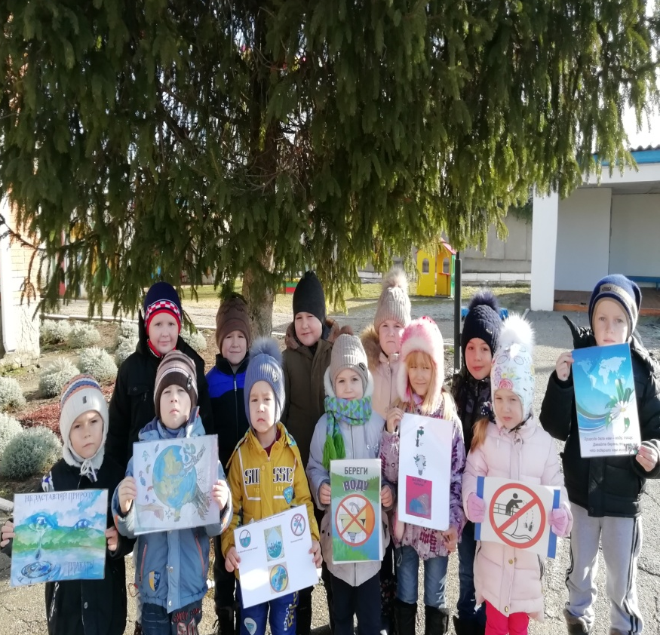
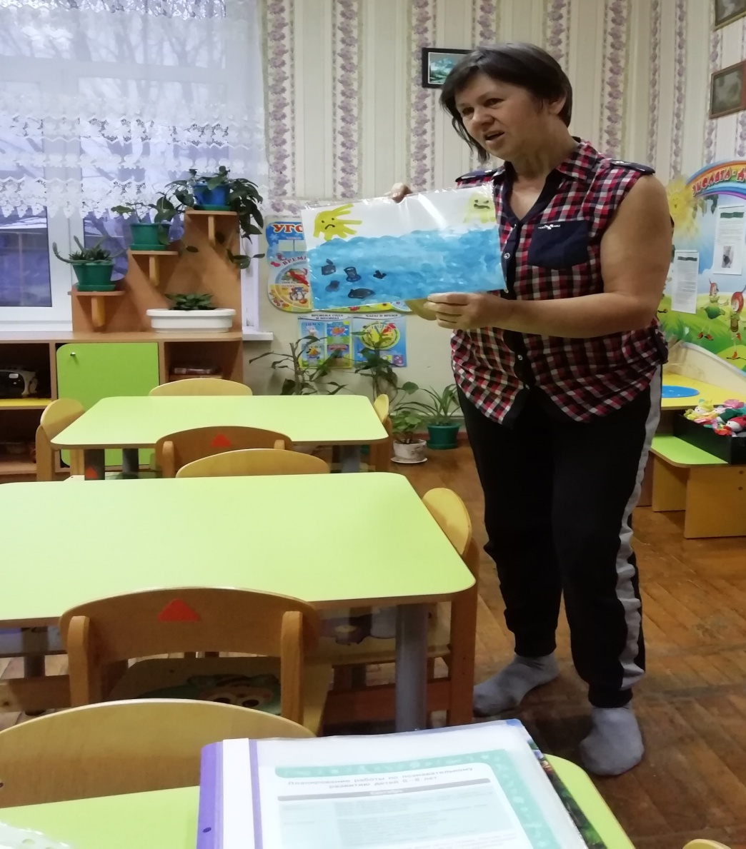
Акция «Берегите воду»
Дети раздавали буклеты «Спасаешь природу, спасаешь себя»; Родители принимали участие в разработке буклетов, агитационных плакатов.

Slide 11
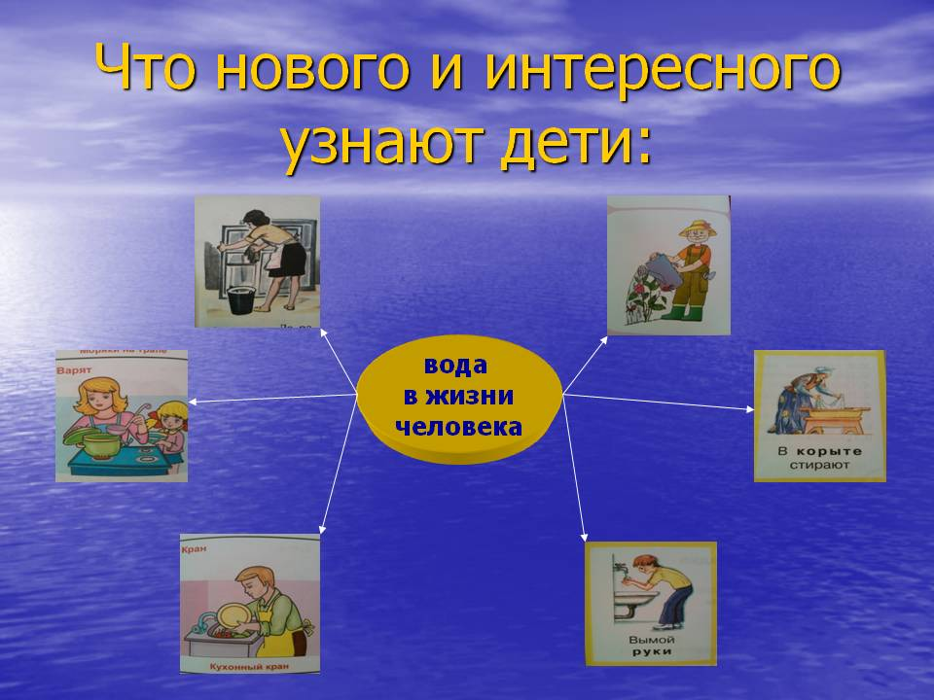
Что же нового и интересного узнали дети?

Slide 12
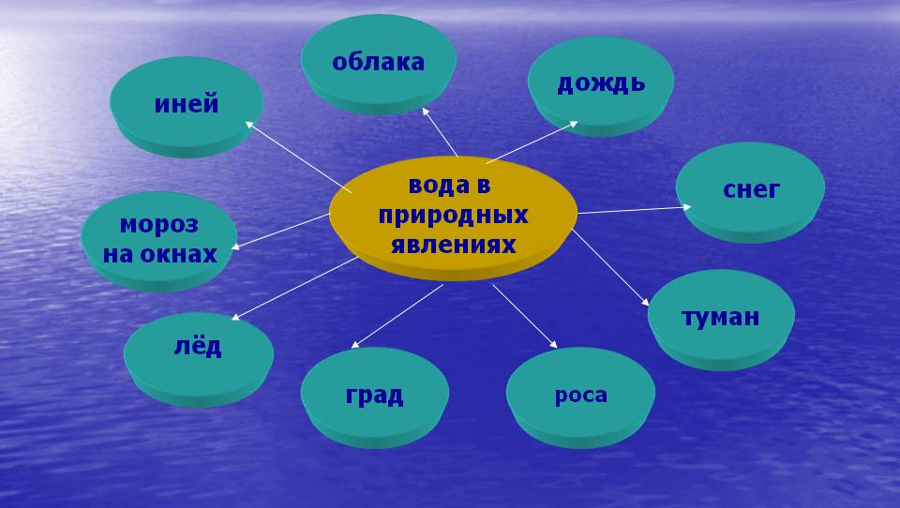
Что же нового и интересного узнали дети?

Slide 13
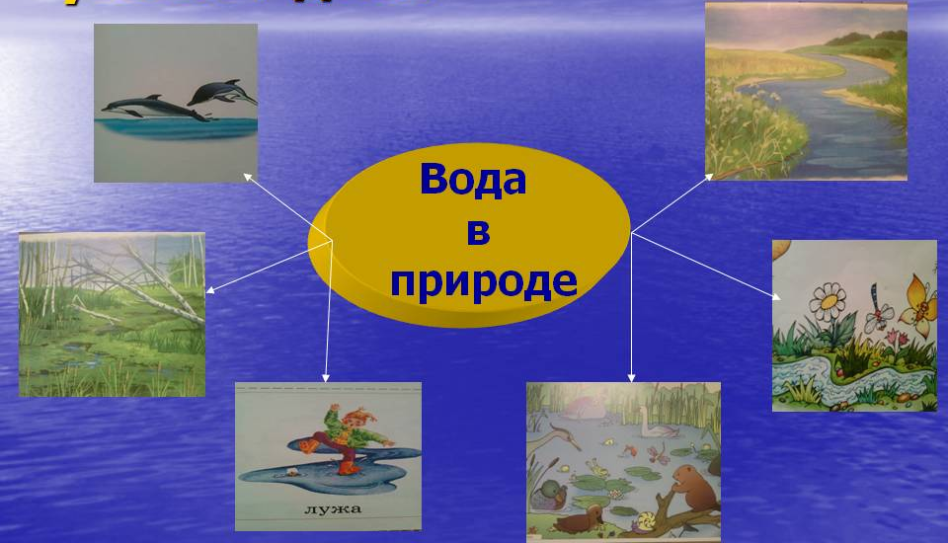
Что же нового и интересного узнали дети?

Slide 14
Социальная значимость результатов
экологической деятельности:
Мы начали с самого простого, но столь важного – жизнь зародилась в воде. Не имея лаборатории и специального оборудования как же это объяснить детям? Нашим девизом стала мудрая китайская пословица: «Расскажи – и я забуду, покажи – и я запомню, дай попробовать – и я пойму».
Изюминка нашего проекта в том, что мы с детьми не стали решать глобальные экологические проблемы как спасти мир, а постарались решить хотя бы одну, но не менее важную для их окружающего мира – бережное отношение к воде.
Вывод: (я, родители, дети) мы добились результата – дети осмысленно, со знанием проблемы дефицита чистой воды, не пройдут мимо включенного крана, не смогут бросить мусор возле водоема, не сорвут растения, растущие в воде и вокруг водоемов, будут бережно относиться к родникам. И я уверена, что они вырастут экологически грамотными людьми. Возможно, это в будущем и решит глобальную проблему человечества. Ведь прежде чем изменить мир, начни изменять себя.

Slide 15
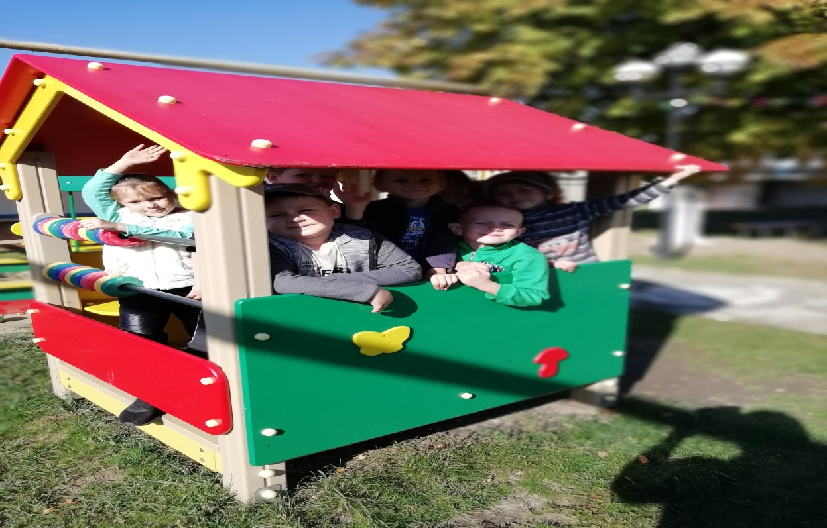
Вместе сохраним планету Земля!

